Slide 1


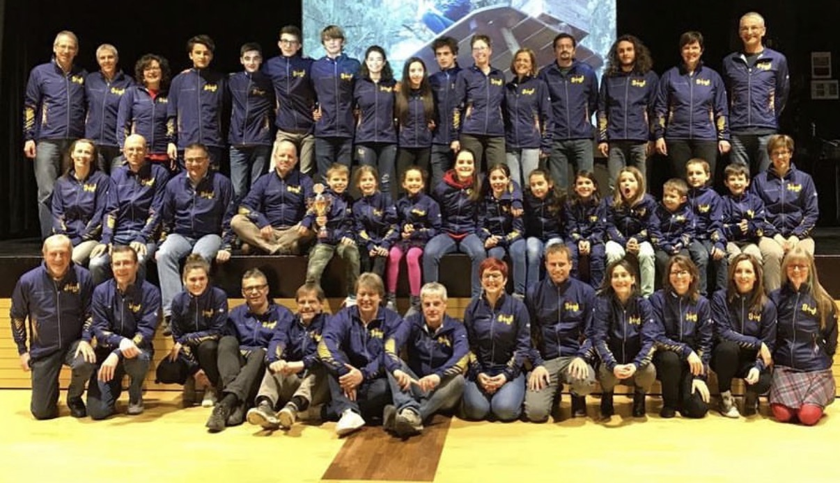
SANDY - 20 anni di presidenza
2006-2026

Slide 2
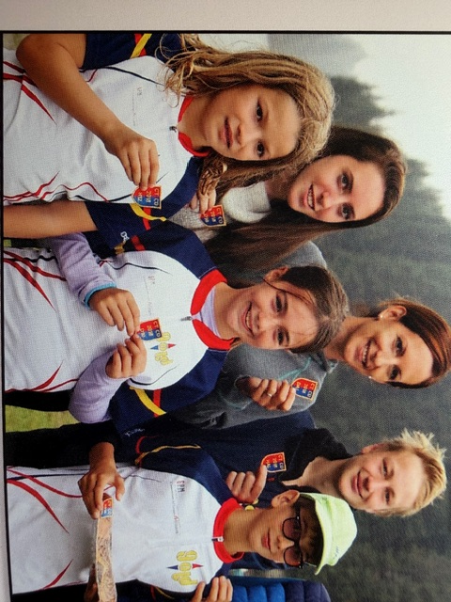
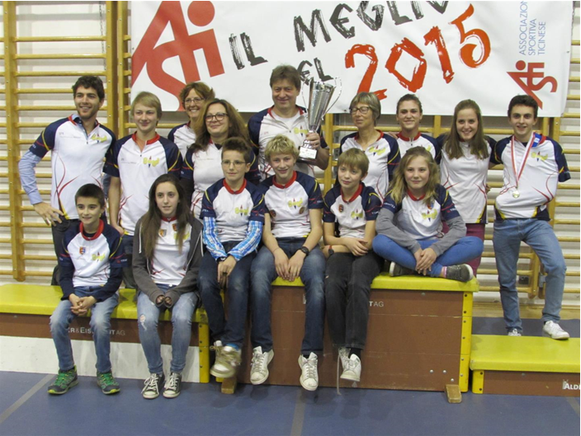
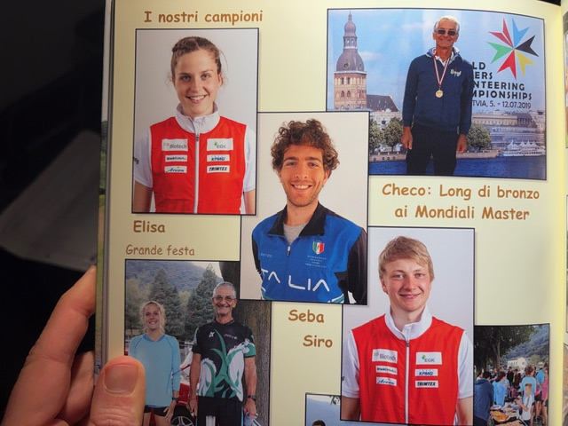
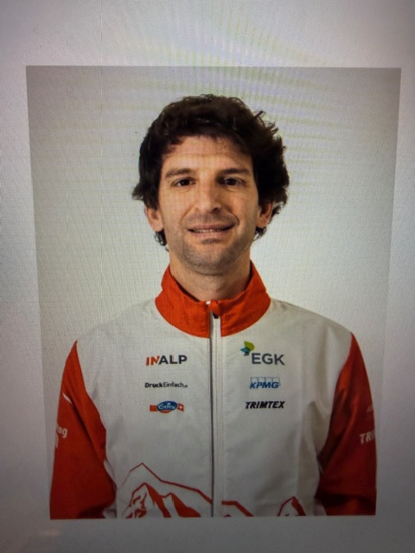
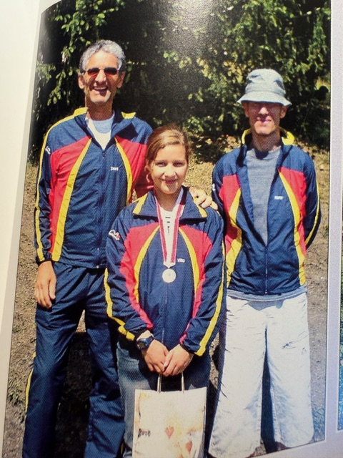
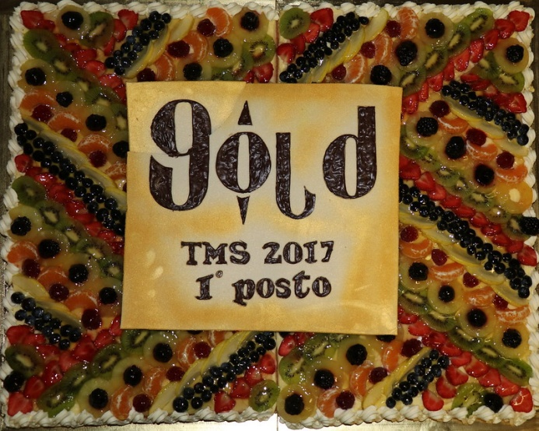
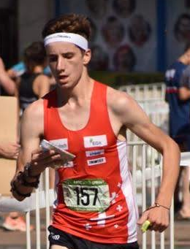
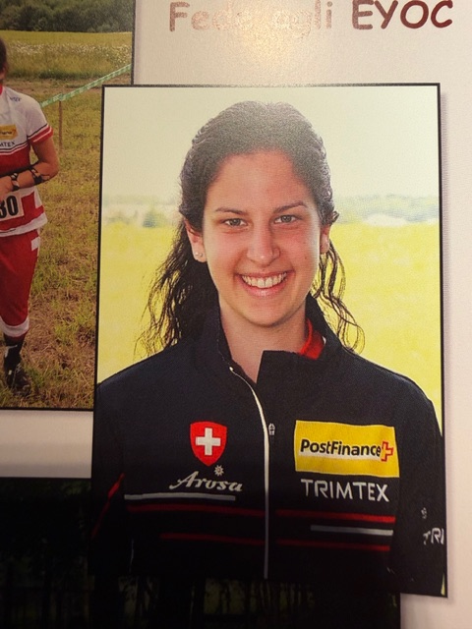
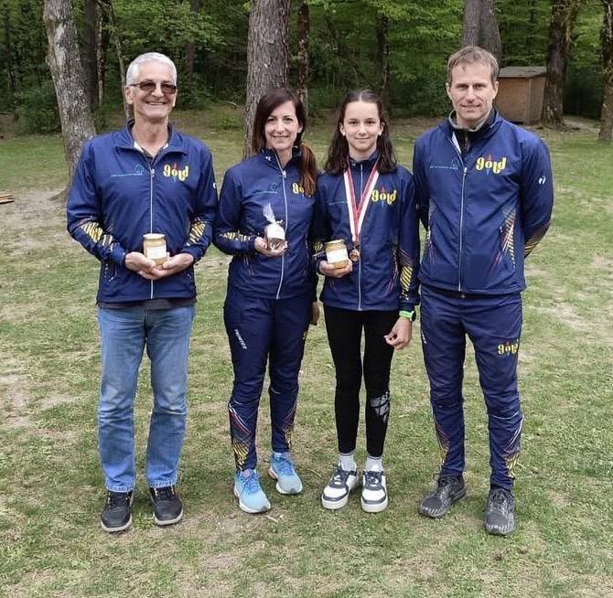
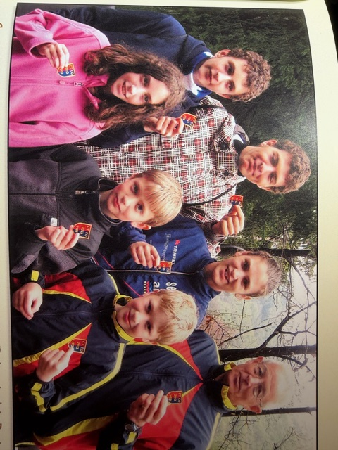
Tst

Slide 3
20 anni di successi sportivi:
155 titoli di campione ticinese

Slide 4
Trofeo Miglior Società
3x 1 rango
12x 2 rango
1x 3 rango

Slide 5
Risultati campionati svizzeri:
68 medaglie d’oro
58 medaglie d’argento
73 medaglie bronzo
31 podi nella Punkteliste svizzera

Slide 6
Risultati internazionali:
12 selezioni di goldini ad eventi giovanili (EYOC - JEC - JWOC)
12 selezioni a campionati europei o mondiali élite per il Seba
4 selezioni di atleti per la nazionale
8 medaglie ai campionati del mondo masters

Slide 7

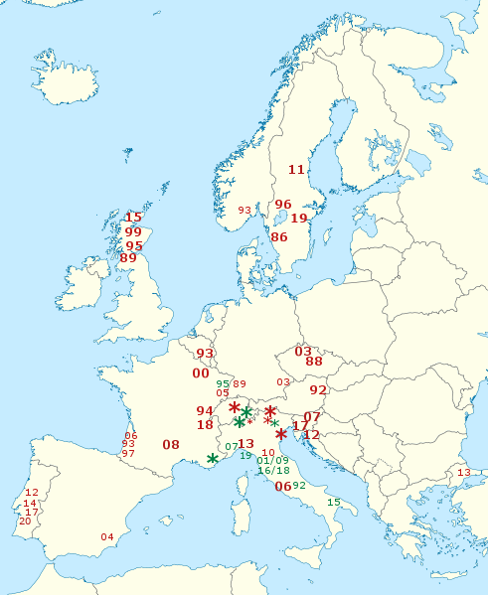
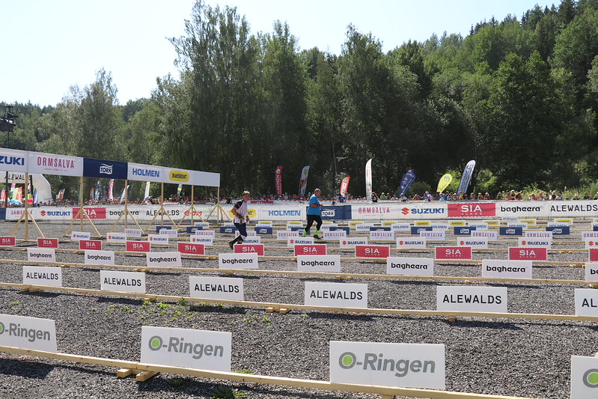
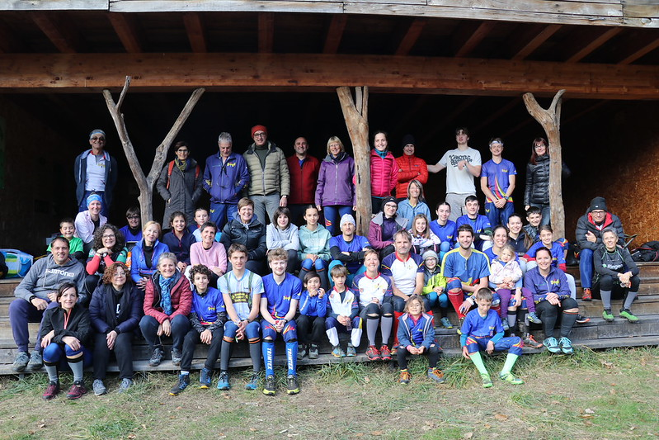
20 anni di trasferte

Slide 8
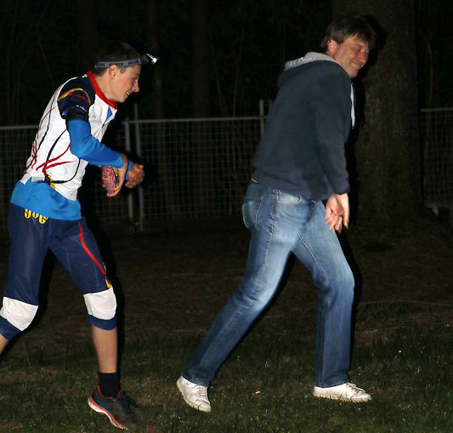
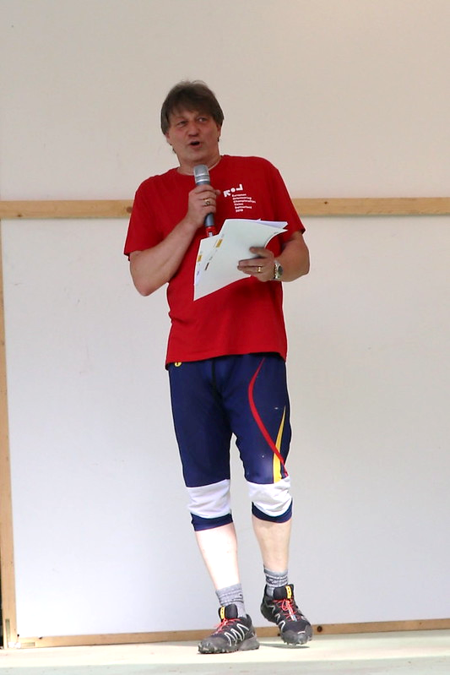
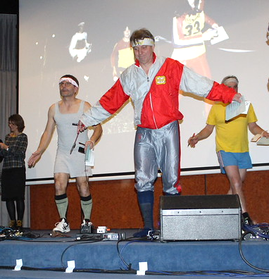
20 sfaccettature del presidente
Attore, ballerino e presentatore…

Slide 9
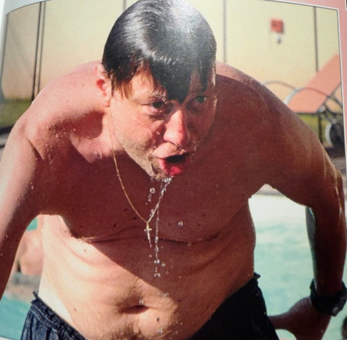
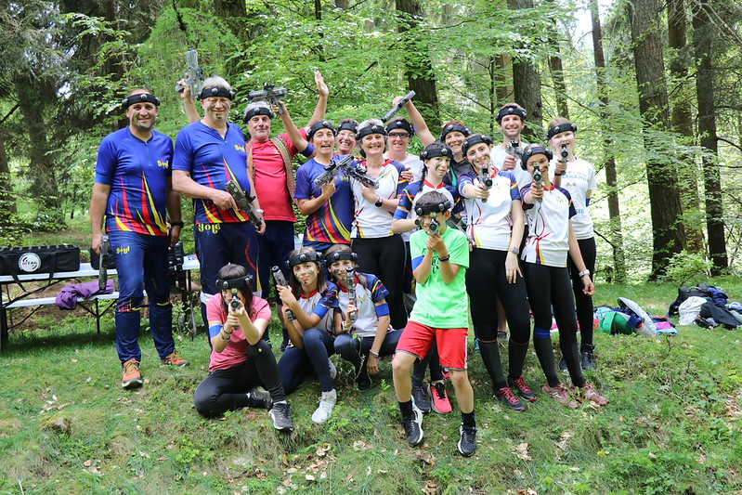
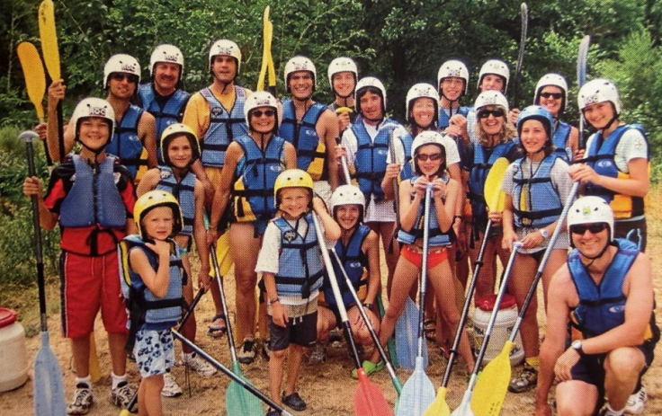
20 sfaccettature del presidente
Rugbista, canoista e cecchino

Slide 10
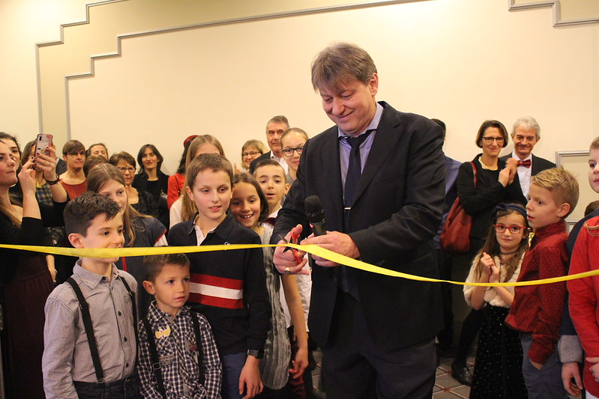
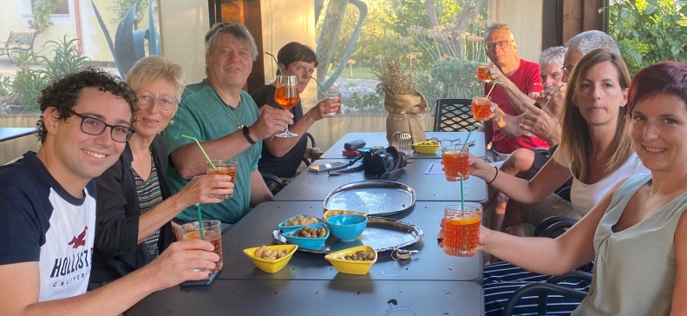
20 sfaccettature del presidente
VIP e festaiolo

Slide 11
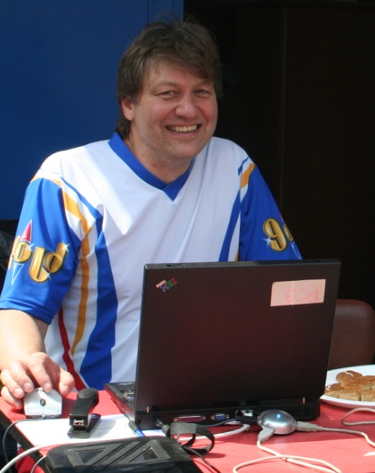
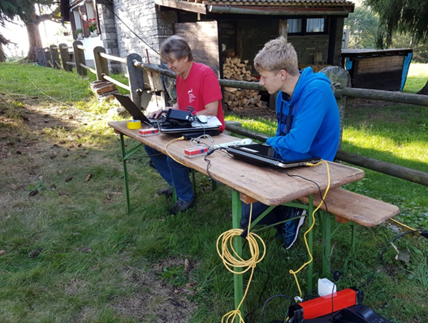
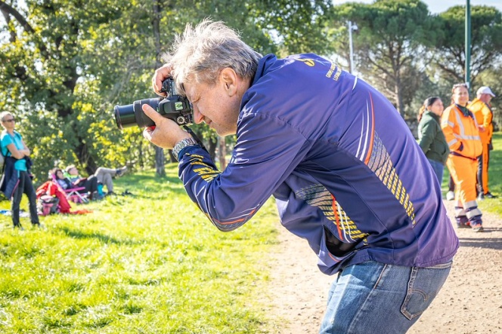
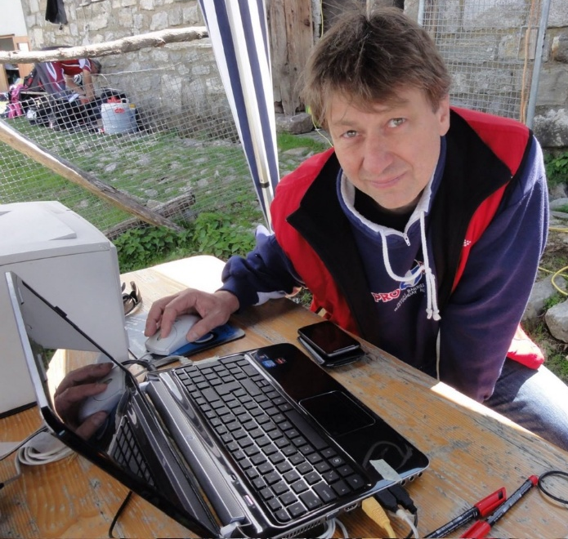
20 sfaccettature del presidente
Fotografo, instancabile ed onnipresente informatico

Slide 12
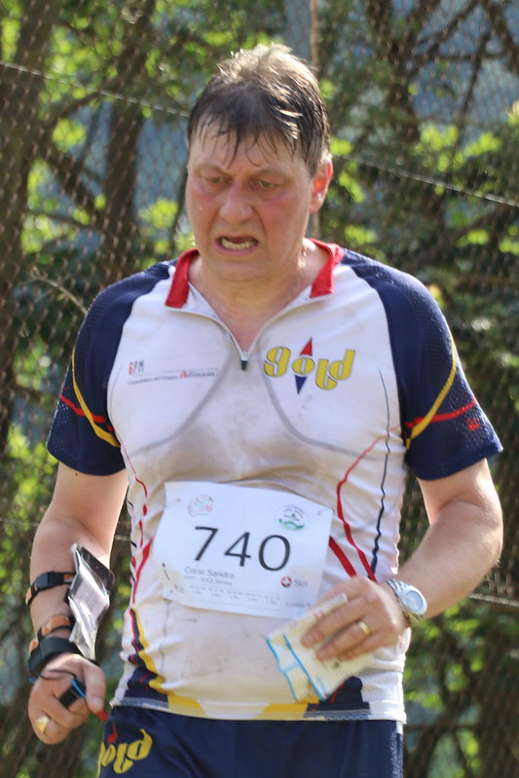
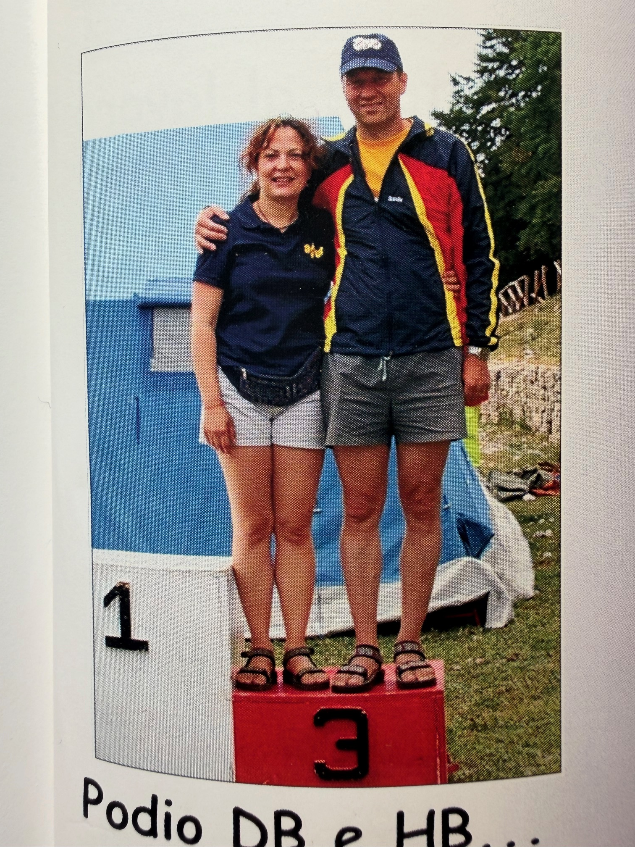
20 sfaccettature del presidente
Atleta: 1237 gare e ben un podio!

Slide 13
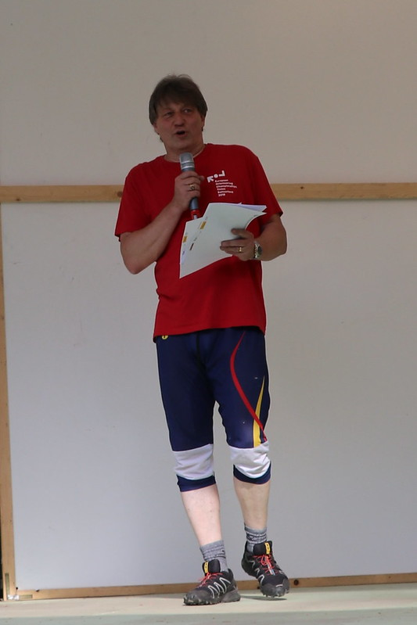
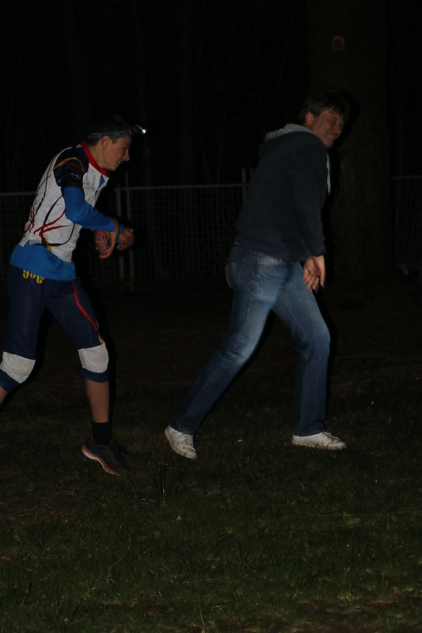
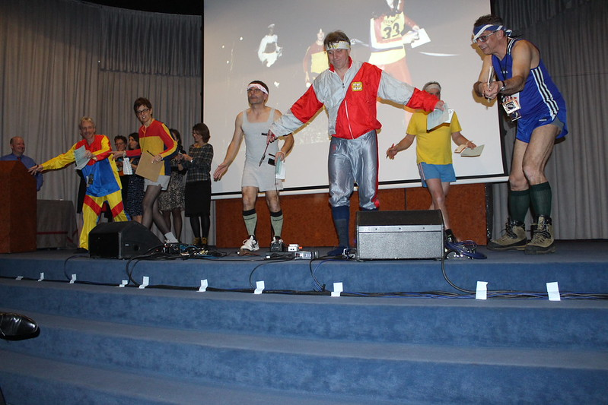

Slide 14
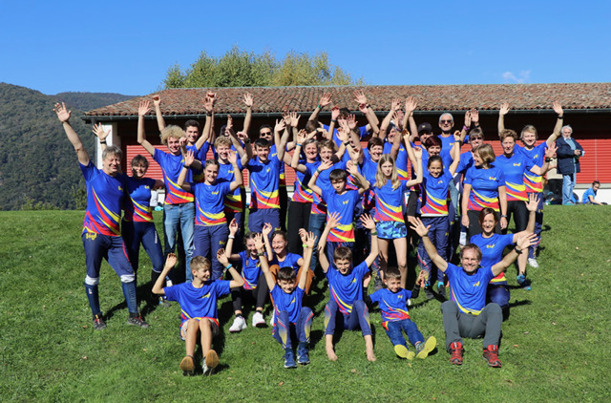
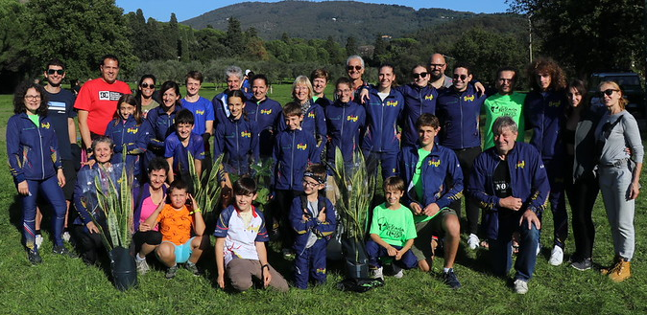
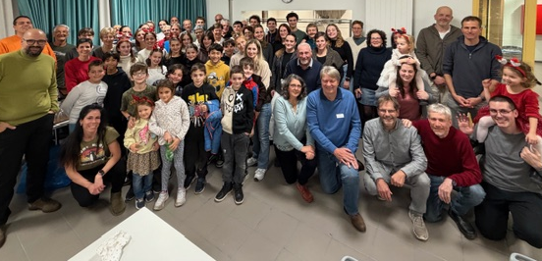
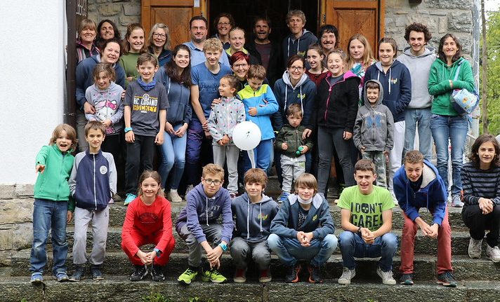
2006-2026
GRAZIE SANDY!!!
20 anni di presidenza

